Slide 1
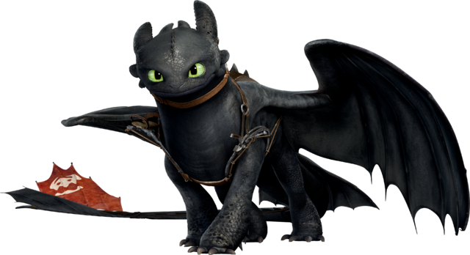
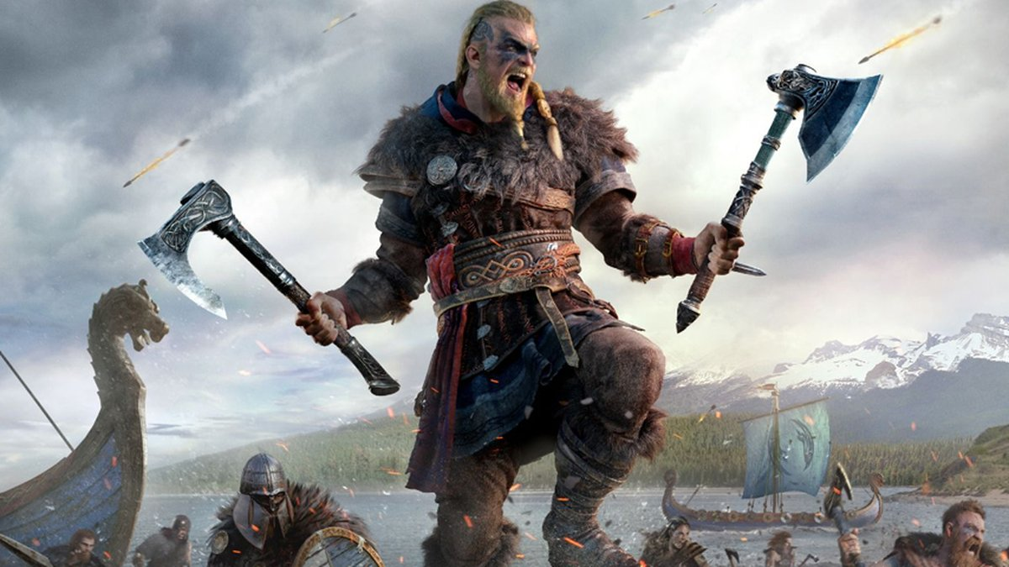
Como treinar seu dragão
A História(Resumida)

Slide 2

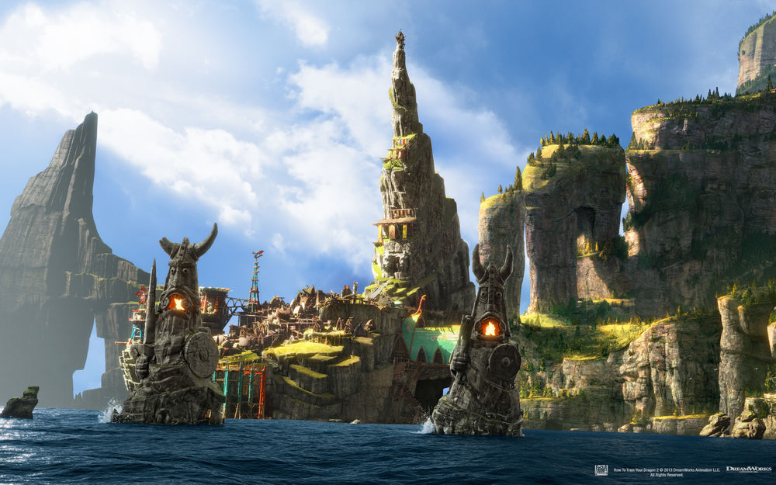
Capítulo 1 A ilha de Berk
Em Berk, uma vila Viking localizada em uma ilha da qual dragões periodicamente roubam o gado, Soluço, o desajeitado filho de quinze anos do chefe da aldeia, Stoico, o Imenso, trabalha como aprendiz de ferreiro.

Slide 3
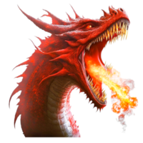
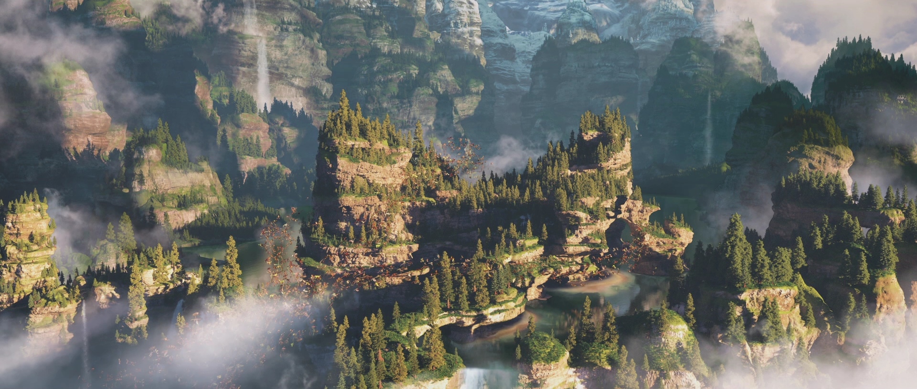

Capítulo 2 Ataque dos Dragões
Como ele é muito pequeno e fraco para lutar com dragões, em vez de participar de combates, ele cria dispositivos mecânicos sob a tutoria de Bocão, um ferreiro experiente, embora suas invenções frequentemente funcionam mal ou produzem efeitos negativos. Durante um ataque de dragões, Soluço abate um Fúria da Noite, um dragão extremamente raro e perigoso, usando um canhão de boleadeiras que construiu; mais tarde ele o encontra na floresta, amarrado pelas boleadeiras, mas ao descobrir que não consegue matar o dragão, Soluço o liberta.
boleadeira:bolas

Slide 4
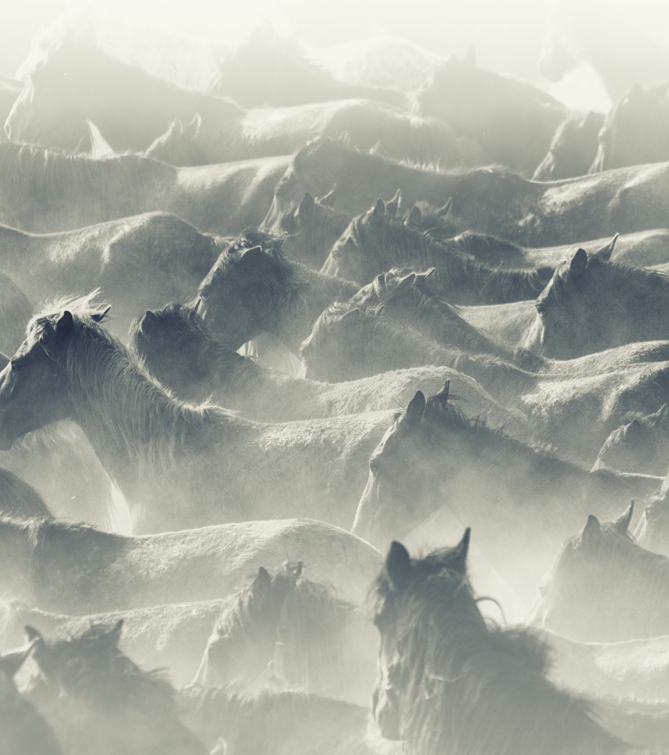
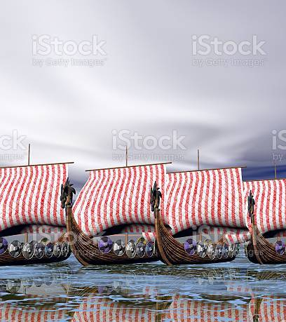
Capítulo 3 O plano de Stoico
Stoico organiza uma frota para encontrar o ninho dos dragões, mas não sem antes fazer Soluço ingressar nas aulas de matar dragões lecionadas por Bocão. Soluço retorna à floresta e descobre que o Fúria da Noite ainda está lá; ele percebe que o dragão não consegue voar porque sua cauda de barbatana foi aleijada.

Slide 5
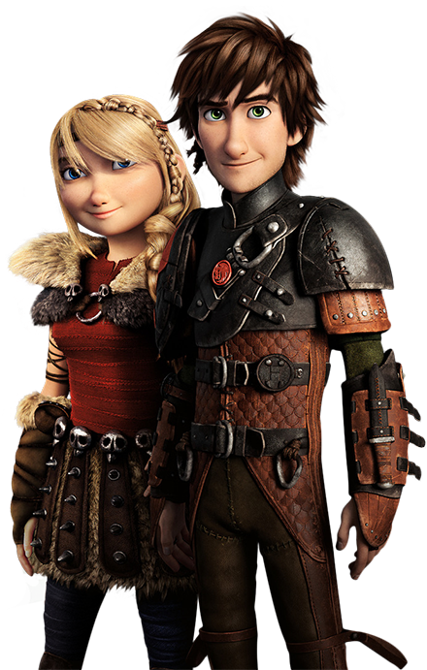
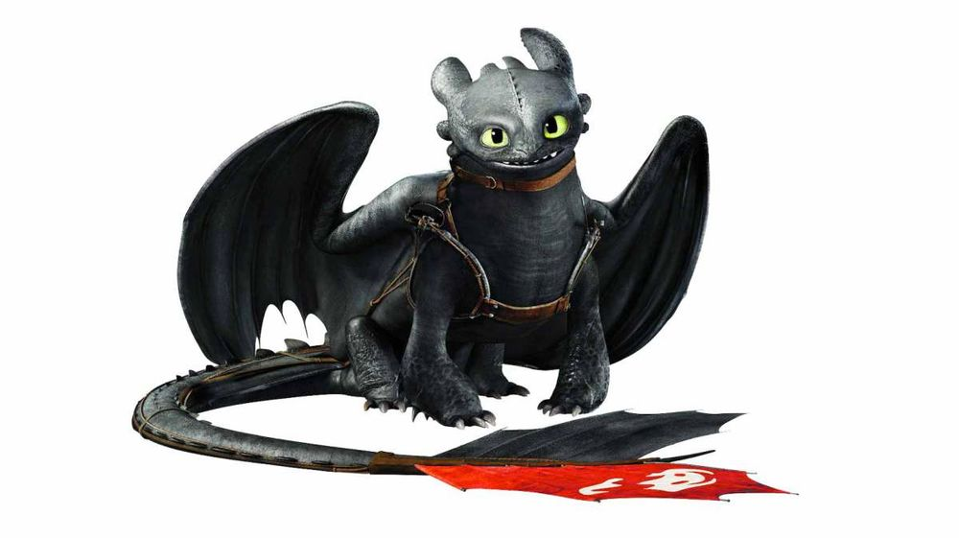
Capítulo 4 Soluço fica amigo de Fúria da Noite
Soluço faz amizade com o dragão, gradualmente domando-o e dando-lhe o nome de Banguela por causa dos seus dentes retráteis. Sentindo-se culpado por aleijar Banguela, Soluço eventualmente constrói um arreio e uma barbatana protética que lhe permite guiar o dragão durante o voo
Observando o comportamento de Banguela, Soluço se torna cada vez mais eficaz em dominar dragões capturados durante os treinamentos não-violentos, conquistando a admiração de seus colegas, mas fazendo com que Astrid, uma garota viking durona por quem Soluço é apaixonado, fique cada vez mais desconfiada de seu comportamento.

Slide 6

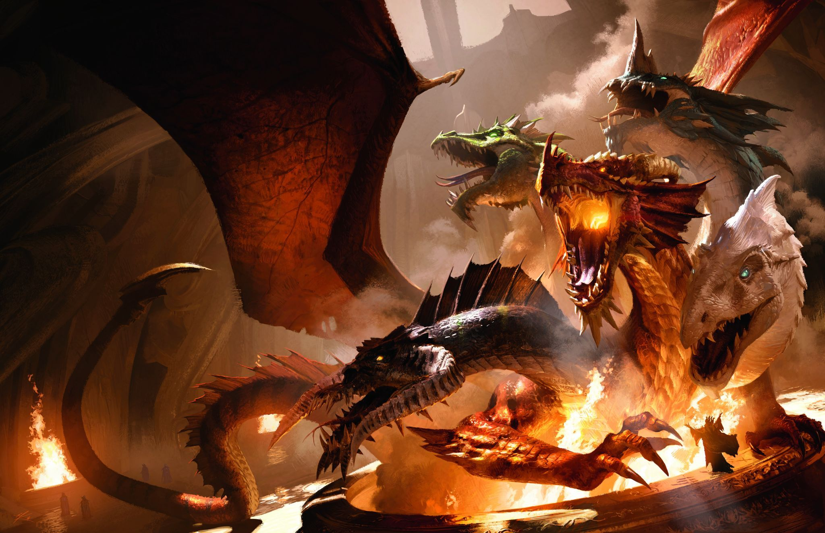
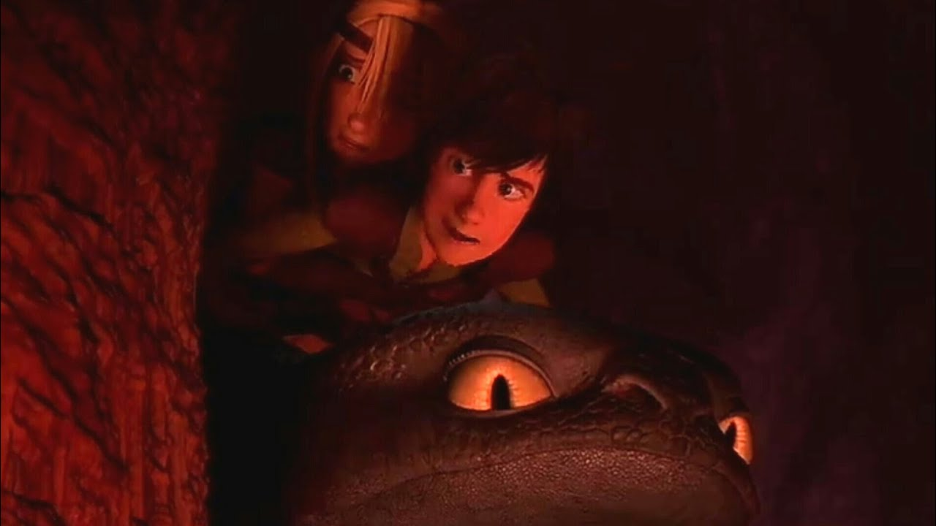

Capítulo 5 A frota viking vai até o ninho dos dragões
Soluço acidentalmente revela a Stoico que Banguela é capaz de localizar o ninho dos dragões; Stoico renega o filho e parte com sua frota de vikings em direção ao ninho dos dragões, com Banguela sendo usado como guia enquanto está acorrentado no navio de liderança.

Slide 7
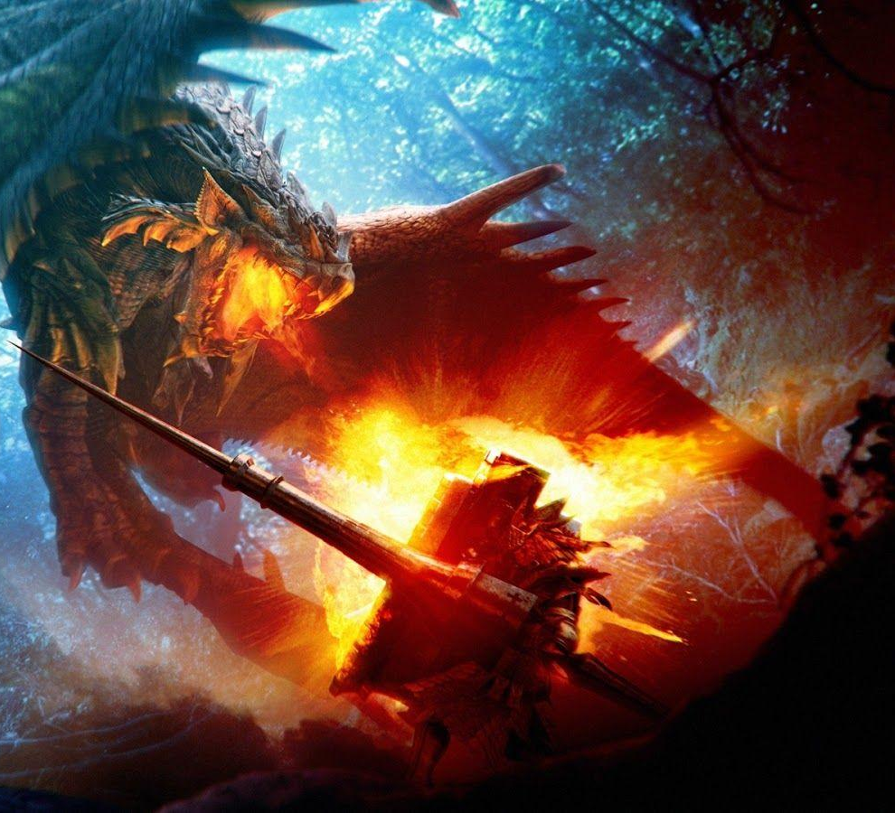
Capítulo 6 A frota viking destrói o ninho de dos dragões
A frota de ataque Viking localiza e arromba o ninho dos dragões, o que faz com que muitos dragões voem para longe, mas também faz com que o Morte Rubra desperte, sobrecarregando a frota. Soluço, Astrid e os outros colegas alunos de Bocão voam montados nos dragões de treinamento em Berk, fornecendo cobertura para a frota e distraindo o Morte Rubra. Soluço quase se afoga tentando libertar Banguela das correntes, mas Stoico salva os dois, reconciliando-se com seu filho. Trabalhando juntos, Soluço e Banguela destroem o Morte Rubra; Soluço, porém, é ferido em combate, perdendo a parte inferior de sua perna esquerda e passando a usar uma prótese para se locomover. Soluço recupera a consciência em Berk e fica admirado ao descobrir que passou a ser admirado pela tribo e por Astrid, além de ver que os Vikings e os dragões enfim passaram a viver em harmonia.

Slide 8

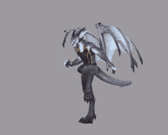
ACABOU
OBRIGADO POR ASSISTIR

